Slide 1

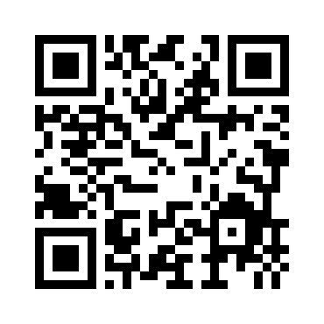
Emotions Bot
https://vk.com/emotions_bot
Орлов Евгений БКЛ181

Slide 2
Задача
Написать бота, который будет
оценивать тональность сообщений
и присылать фразы с близкой тональностью в ответ

Slide 3
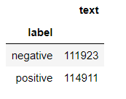
Данные
Датасет размеченных по тональности твитов: http://study.mokoron.com/

Slide 4
Sentiment analysis model pipeline
Labeled tweets¹
TweetTokenizer()
TfidfVectorizer()
N-grams: 1, 2
LogisticRegression()
C=1
pymorphy2
Stop words filter

Slide 5
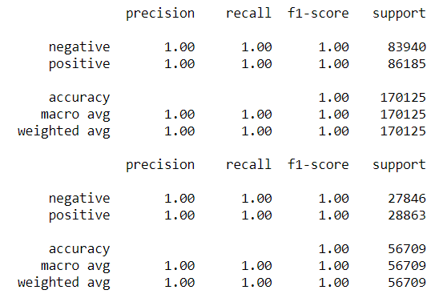
Оценка качества

Slide 6
Phrases generation pipeline
Labeled tweets¹
Sentiment analysis model
markovify
🥕

Slide 7
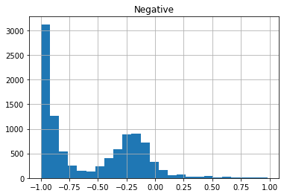
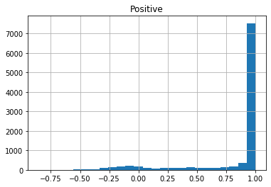
Сгенерированные фразы
Из отрицательных твитов
Из положительных твитов

Slide 8
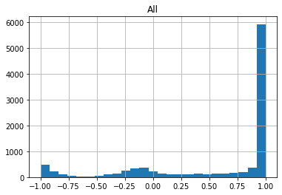
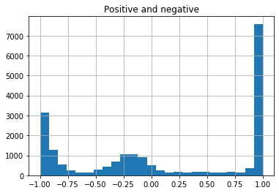
Сгенерированные фразы
Из всех твитов
Отдельно из отрицательных и положительных

Slide 9
Формирование ответа
Оценка тональности сообщения
Выбор случайной фразы из N=200 ближайших по тональности
Изменение отношения к пользователю

Slide 10
Бот
Запущен на http://pythonanywhere.com/
Хранит состояния отношений к пользователям
Возможные команды:
/help – получить помощь
/state – узнать отношение к пользователю
/sorry – обнулить отношение к пользователю

Slide 11
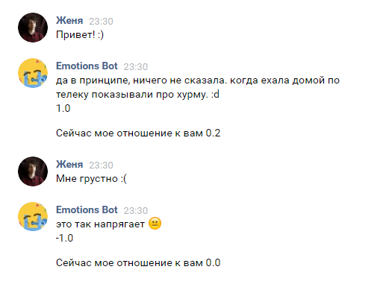
Пример диалога

Slide 12
Что можно улучшить
Попробовать обучить линейную регрессию с другими параметрами (например, меньшая регуляризация)
Попробовать другие алгоритмы классификации
Добавить возможность пользователям размечать свои сообщения и добавлять их в обучающую выборку (online-обучение)
Попробовать другие параметры марковской цепи

Slide 13

Спасибо за внимание!
Github: https://github.com/BunnyNoBugs/emotions-bot

